Slide 1
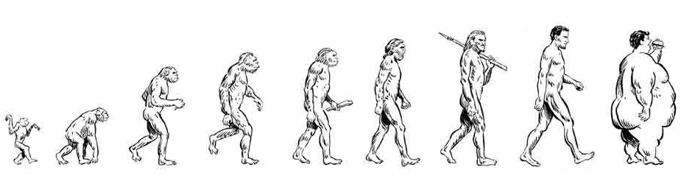
Human Evolution

Slide 2
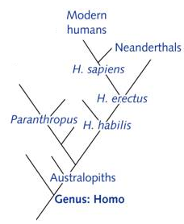
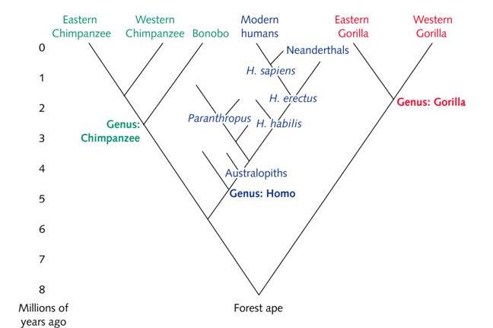

Slide 3
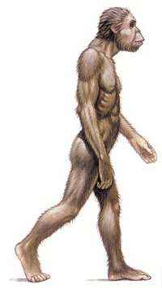
Australopithecine
Levede for omkring 4 millioner år siden
Havde lille hjerne
Mindede om nutidens orangutang
Kommer før Genus Homo

Slide 5
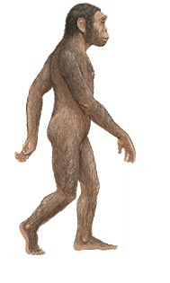
Homo habilis
Levede for 2,4-1,6 mio år siden
Første art af Homo Genus
Hjerne var af halv størrelse af menneskets

Slide 7
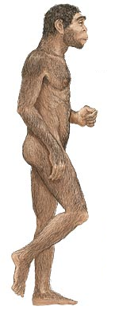
Homo erectus
Levede for 1,8-1,0 mio år siden
Første art til at bruge sofistikerede redskaber
Hjerne var 75% af menneskets

Slide 9
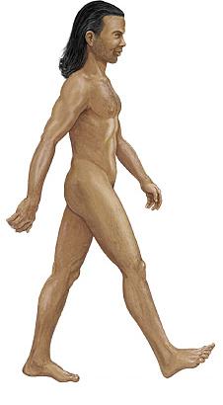
Homo sapiens
Fra 250.000 f.kr. og til nu
Første art til at prøve at forstå Windows
(Men ikke den sidste)
Hjerne på 1400 cm ³

Slide 10
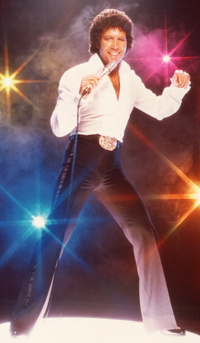
Næste art?
?

